Slide 1
Φαρμακευτικές αντιδράσεις Πολύμορφο ερύθημα Οζώδες ερύθημα
Στεφανάκη Ειρήνη
ΕΔΙΠ, ΕΚΠΑ,
Α’ Κλινική Δερματικών και Αφροδισίων Νόσων,
Νοσοκομείο Α. Συγγρός

Slide 2
Φαρμακευτικές δερματικές αντιδράσεις
Φαρμακευτικές δερματικές αντιδράσεις (ΦΔΑ): προκύπτουν από τη λήψη φαρμάκου (από του στόματος, ενιόμενο, εισπνεόμενο, υπόθετο, εναιώρημα)
Ποικίλουν ως προς την βαρύτητα και μορφολογία
Μπορεί να μιμηθούν διάφορες δερματικές παθήσεις
Είναι ο συχνότερος τύπος ανεπιθύμητης ενέργειας από φάρμακα σε παιδιά και ενήλικες (35% σύμφωνα με WHO)

Slide 3
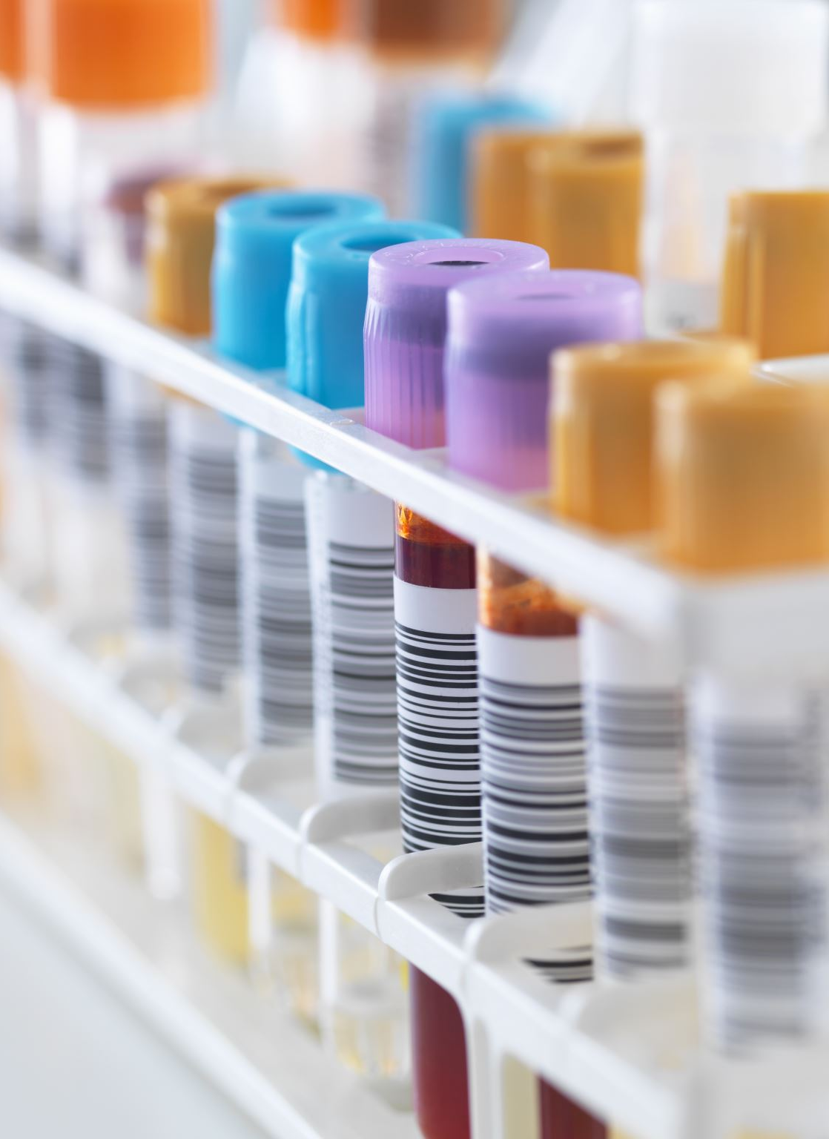
Αιτιοπαθογένεια
Μπορούν να προκληθούν μέσω ανοσολογικών ή μη ανοσολογικών μηχανισμών
Ανοσολογικές αντιδράσεις:
- Τύπος Ι (αντίδραση άμεσου τύπου, επάγεται μέσω IgE Ab)
- Τύπος ΙI (αντίδραση κυτταροτοξικής υπερευαισθησίας)
- Τύπος ΙIΙ (αντίδραση τύπου ορονοσίας, μέσω ανοσοσυμπλεγμάτων)
- Τύπος ΙV (αντίδραση επιβραδυνόμενου τύπου, κυτταρικής ανοσίας)
Μη ανοσολογικές αντιδράσεις: υπερδοσολογία, αθροιστική τοξικότητα (σωρευτική αντίδραση), φωτοευαισθησία από φάρμακο, αλληλεπιδράσεις μεταξύ φαρμάκων, επιδείνωση προϋπάρχουσας δερματοπάθειας, ανεπιθύμητες ενέργειες (πχ αλωπεκία λόγω ΧΜΘ), μη αλλεργική κνίδωση (αναφυλακτοειδείς αντιδράσεις)

Slide 4
Κλινικοί τύποι ΦΔΑ
Εξανθηματικού τύπου (>80%)
Κνίδωση (5-10%), αγγειοοίδημα
Αναφυλαξία, αναφυλακτοειδής αντίδραση
Σταθερό φαρμακευτικό εξάνθημα
Αντίδραση τύπου ορονοσίας
Διαταραχές μελάγχρωσης δέρματος/βλεννογόνων
Φωτοευαισθησία
Αγγειίτιδα από φάρμακα
Πολύμορφο ερύθημα
Ακμοειδές εξάνθημα
Σοβαρές ΦΔΑ που οφείλονται σε αντίδραση επιβραδυνόμενης υπερευαισθησίας (2% των ΦΔΑ): Οξεία γενικευμένη εξανθηματική φλυκταίνωση (AGEP: Acute generalized exanthematous pustulosis), σύνδρομο υπερευαισθησίας από φάρμακα ή φαρμακευτικό εξάνθημα με ηωσινοφιλία (DRESS: Drug reaction with eosinophilia and systemic symptoms), σύνδρομο Stevens-Johnson, τοξική επιδερμιδική νεκρόλυση (ΤΕΝ)

Slide 5
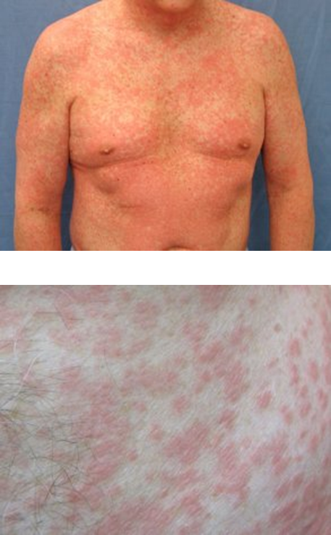
Εξανθηματικές αντιδράσεις
Ιλαροειδή ή κηλιδοβλατιδώδη φαρμακευτικά εξανθήματα
Συχνότερος τύπος ΦΔΑ (75-95%, 1-5% των ατόμων που λαμβάνουν το υπεύθυνο φάρμακο)
Διάχυτες, ροδόχροες κηλίδες και βλατίδες που συρρέουν σε πλάκες κυρίως στον κορμό
Συμμετρικό εξάνθημα, εμφανίζεται 4-21 ημέρες από την έναρξη του φαρμάκου (σε προηγουμένως ευαισθητοποιημένο άτομο εντός 2-3 ημερών)
Οι βλεννογόνοι συνήθως δεν προσβάλλονται
Όχι συστηματική συμμετοχή, μπορεί να συνυπάρχει κνησμός και χαμηλός πυρετός
Μπορεί να σχετίζονται με οποιοδήποτε φάρμακο (συχνότερα: πενικιλλίνη, σουλφοναμίδες, αντιεπιληπτικά)

Slide 6
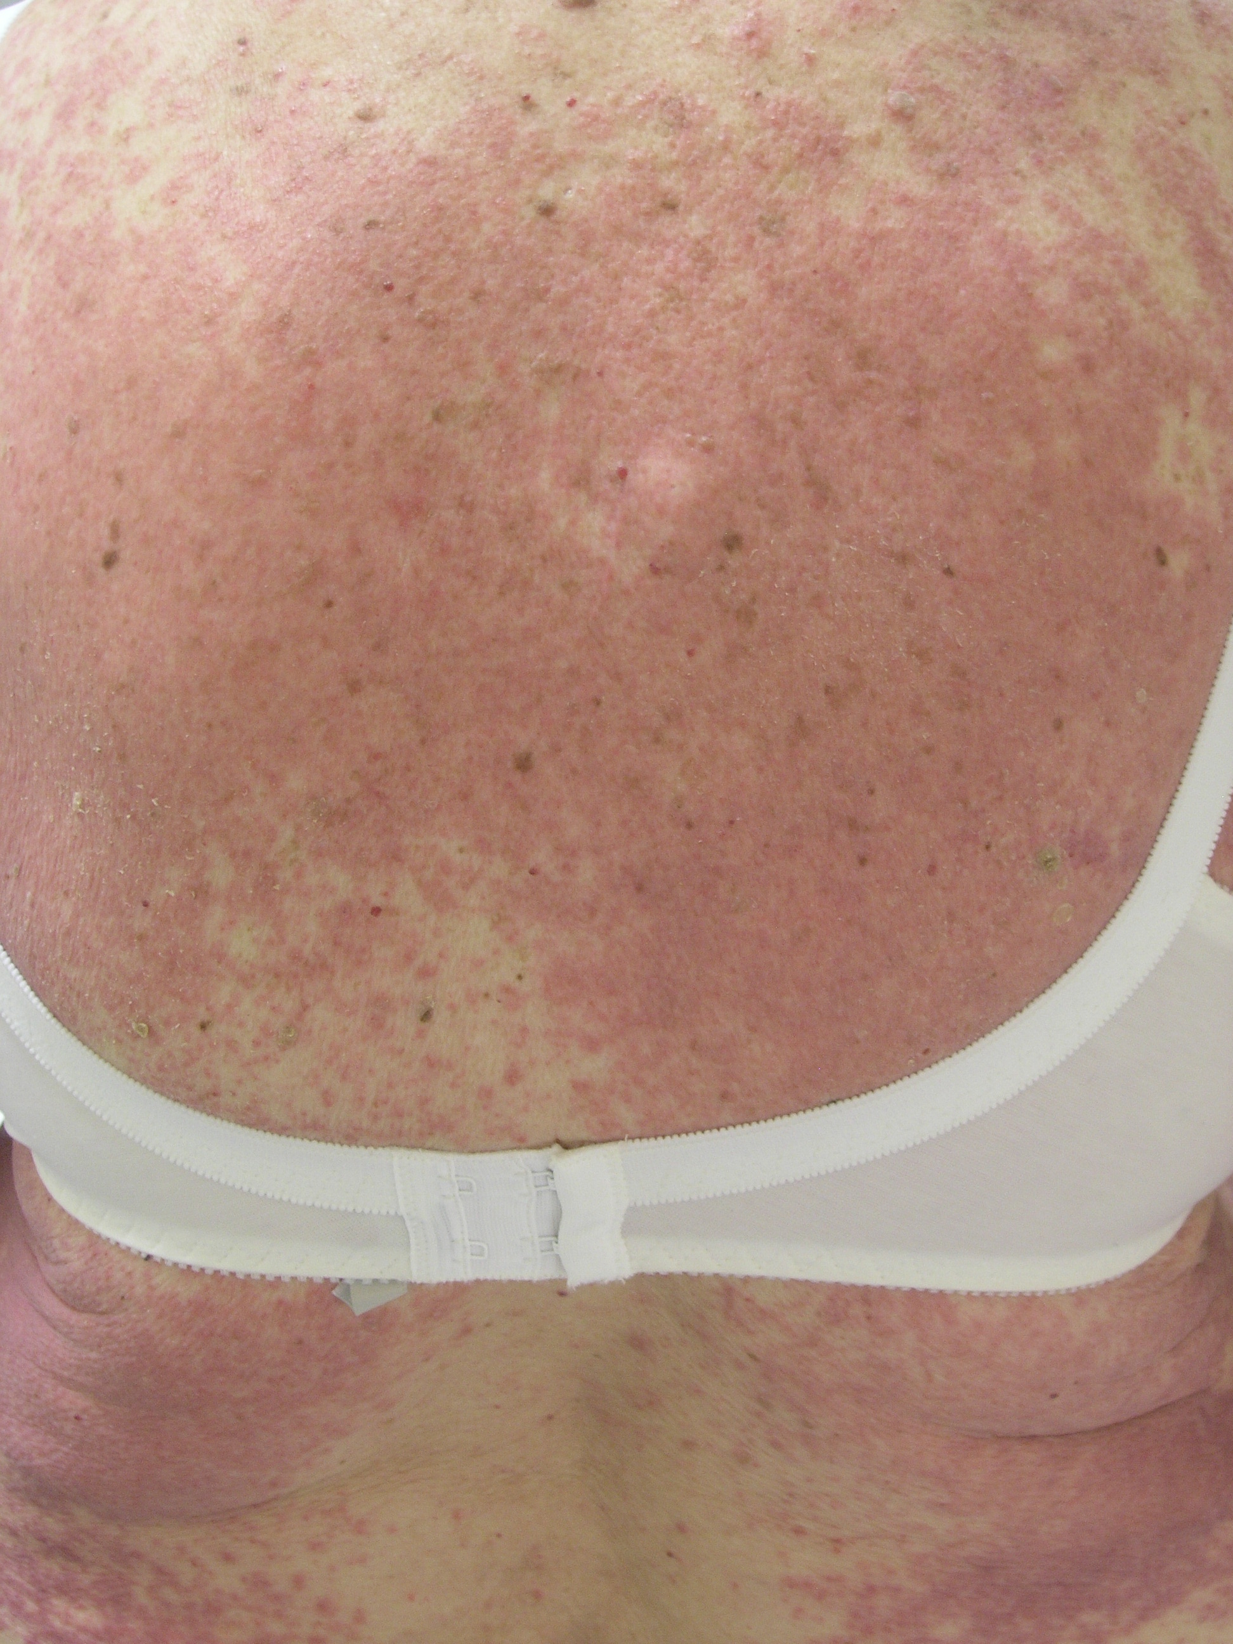
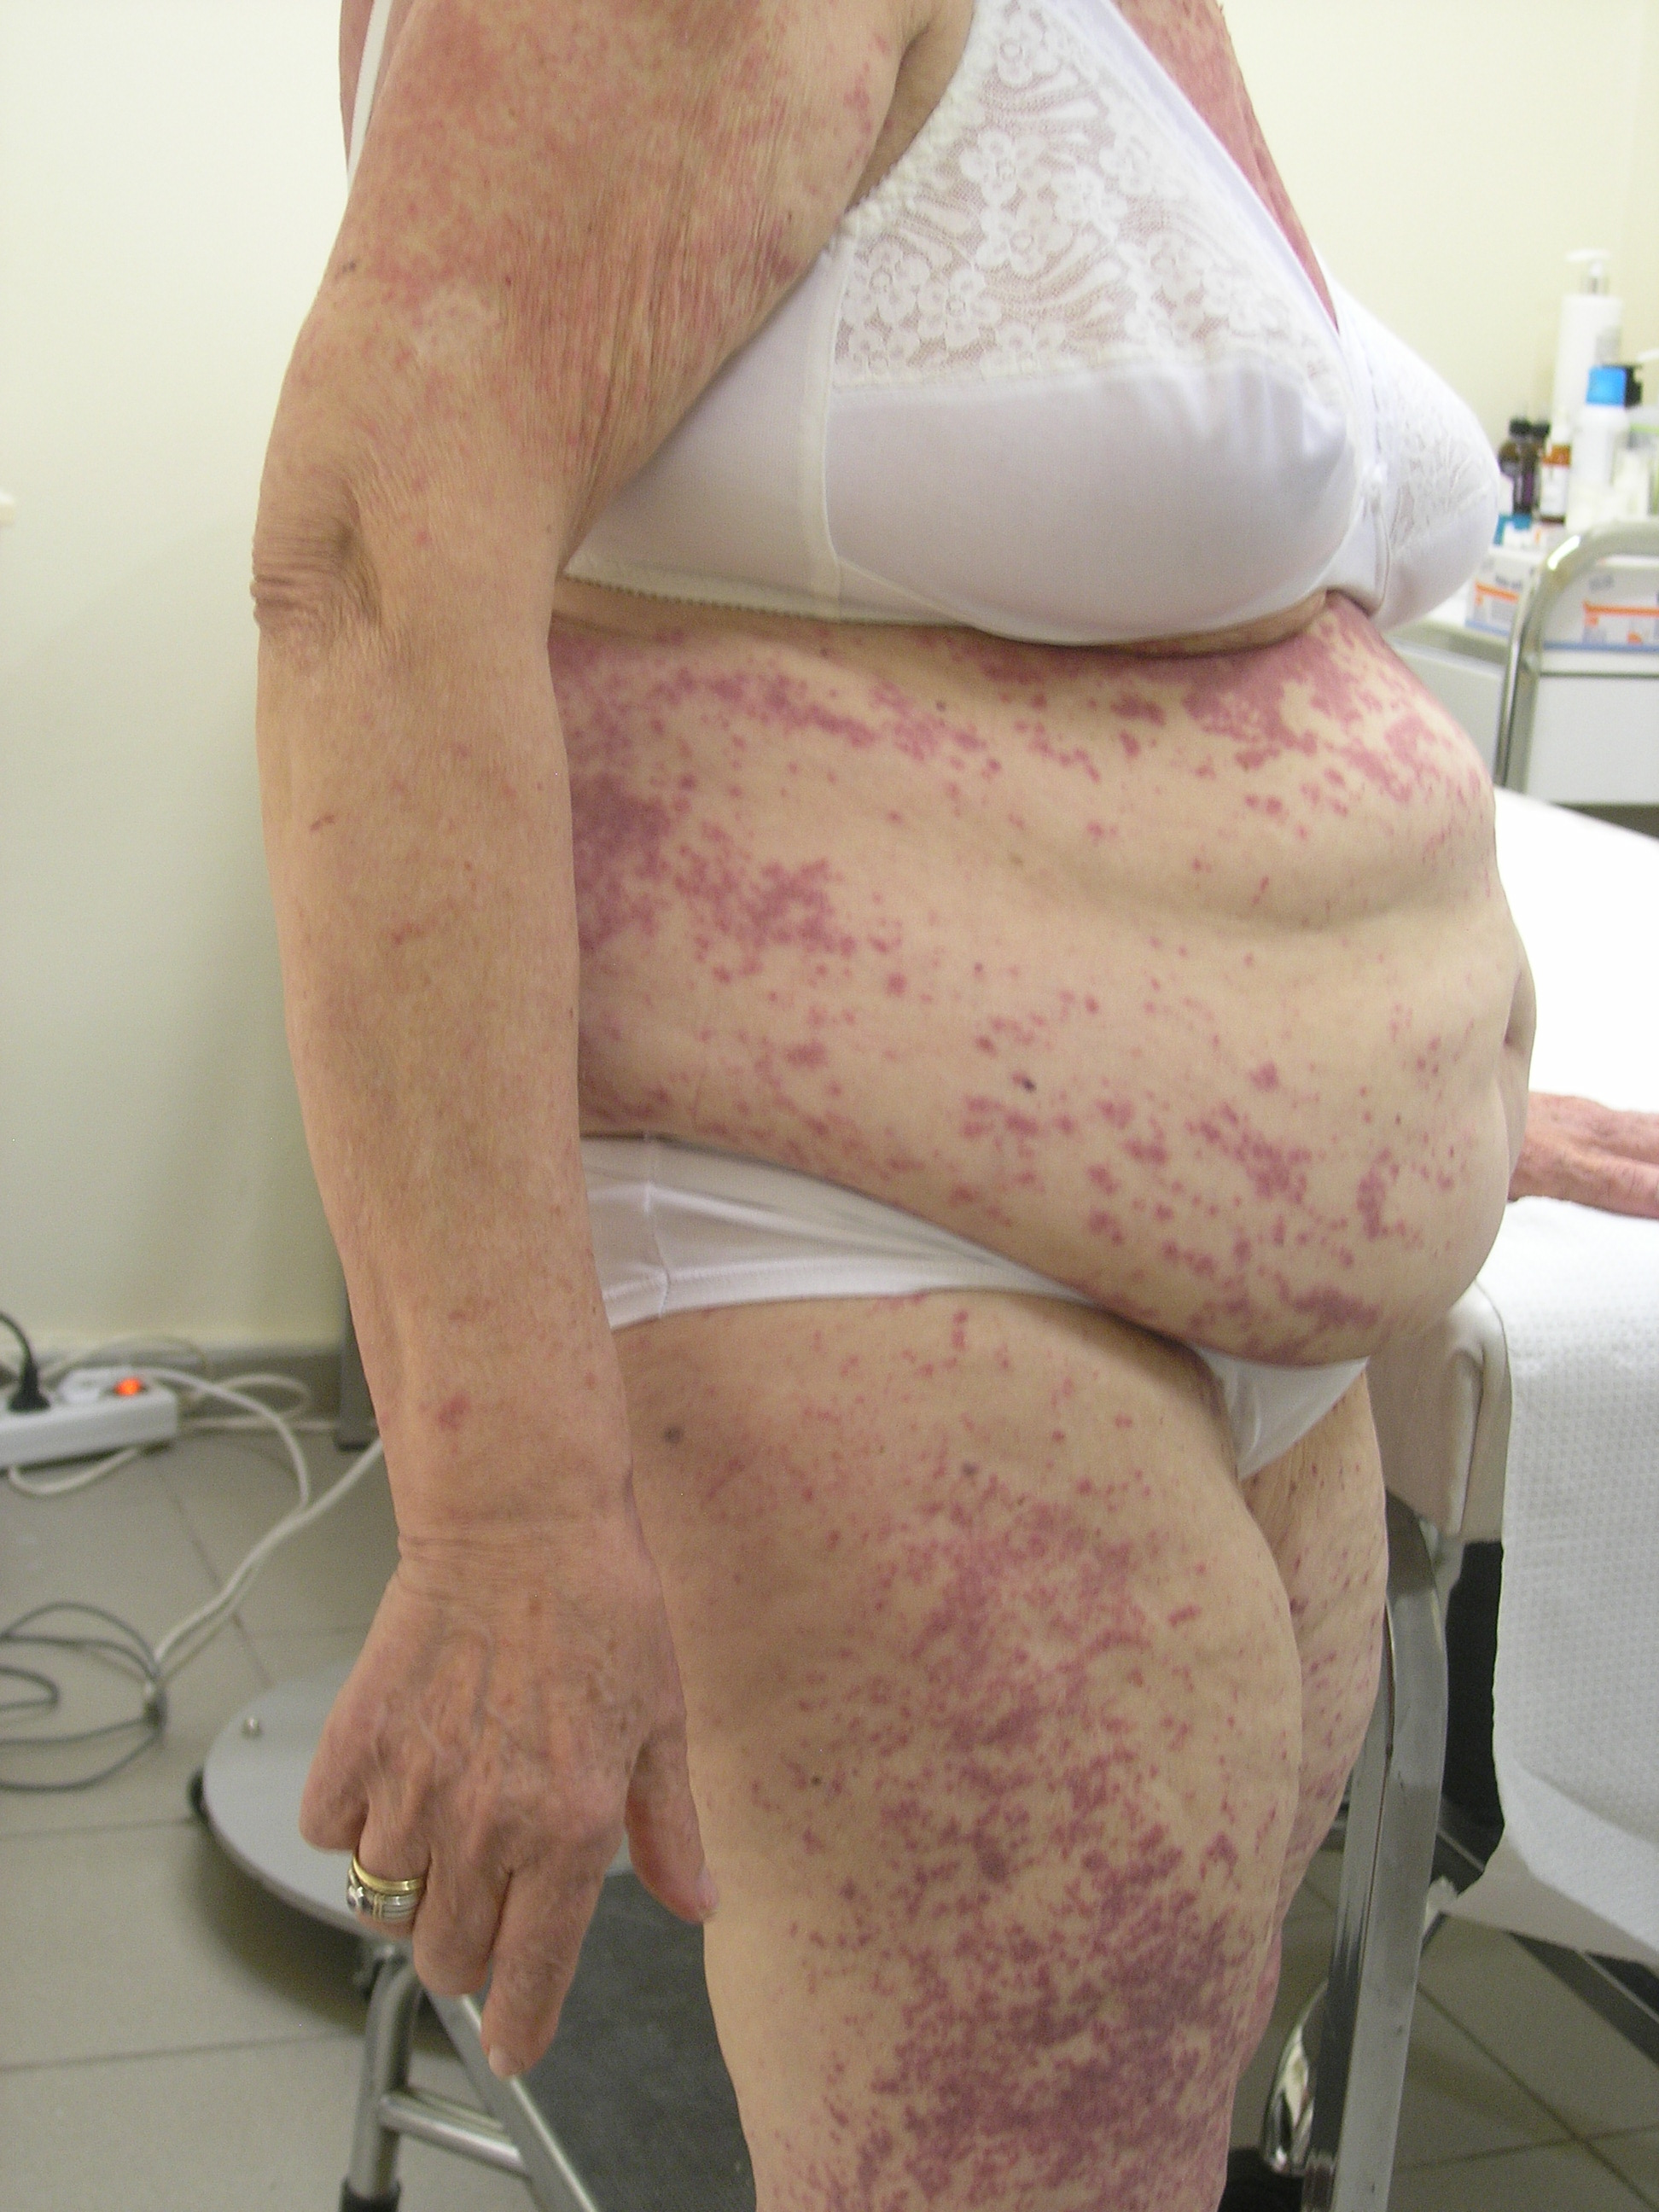
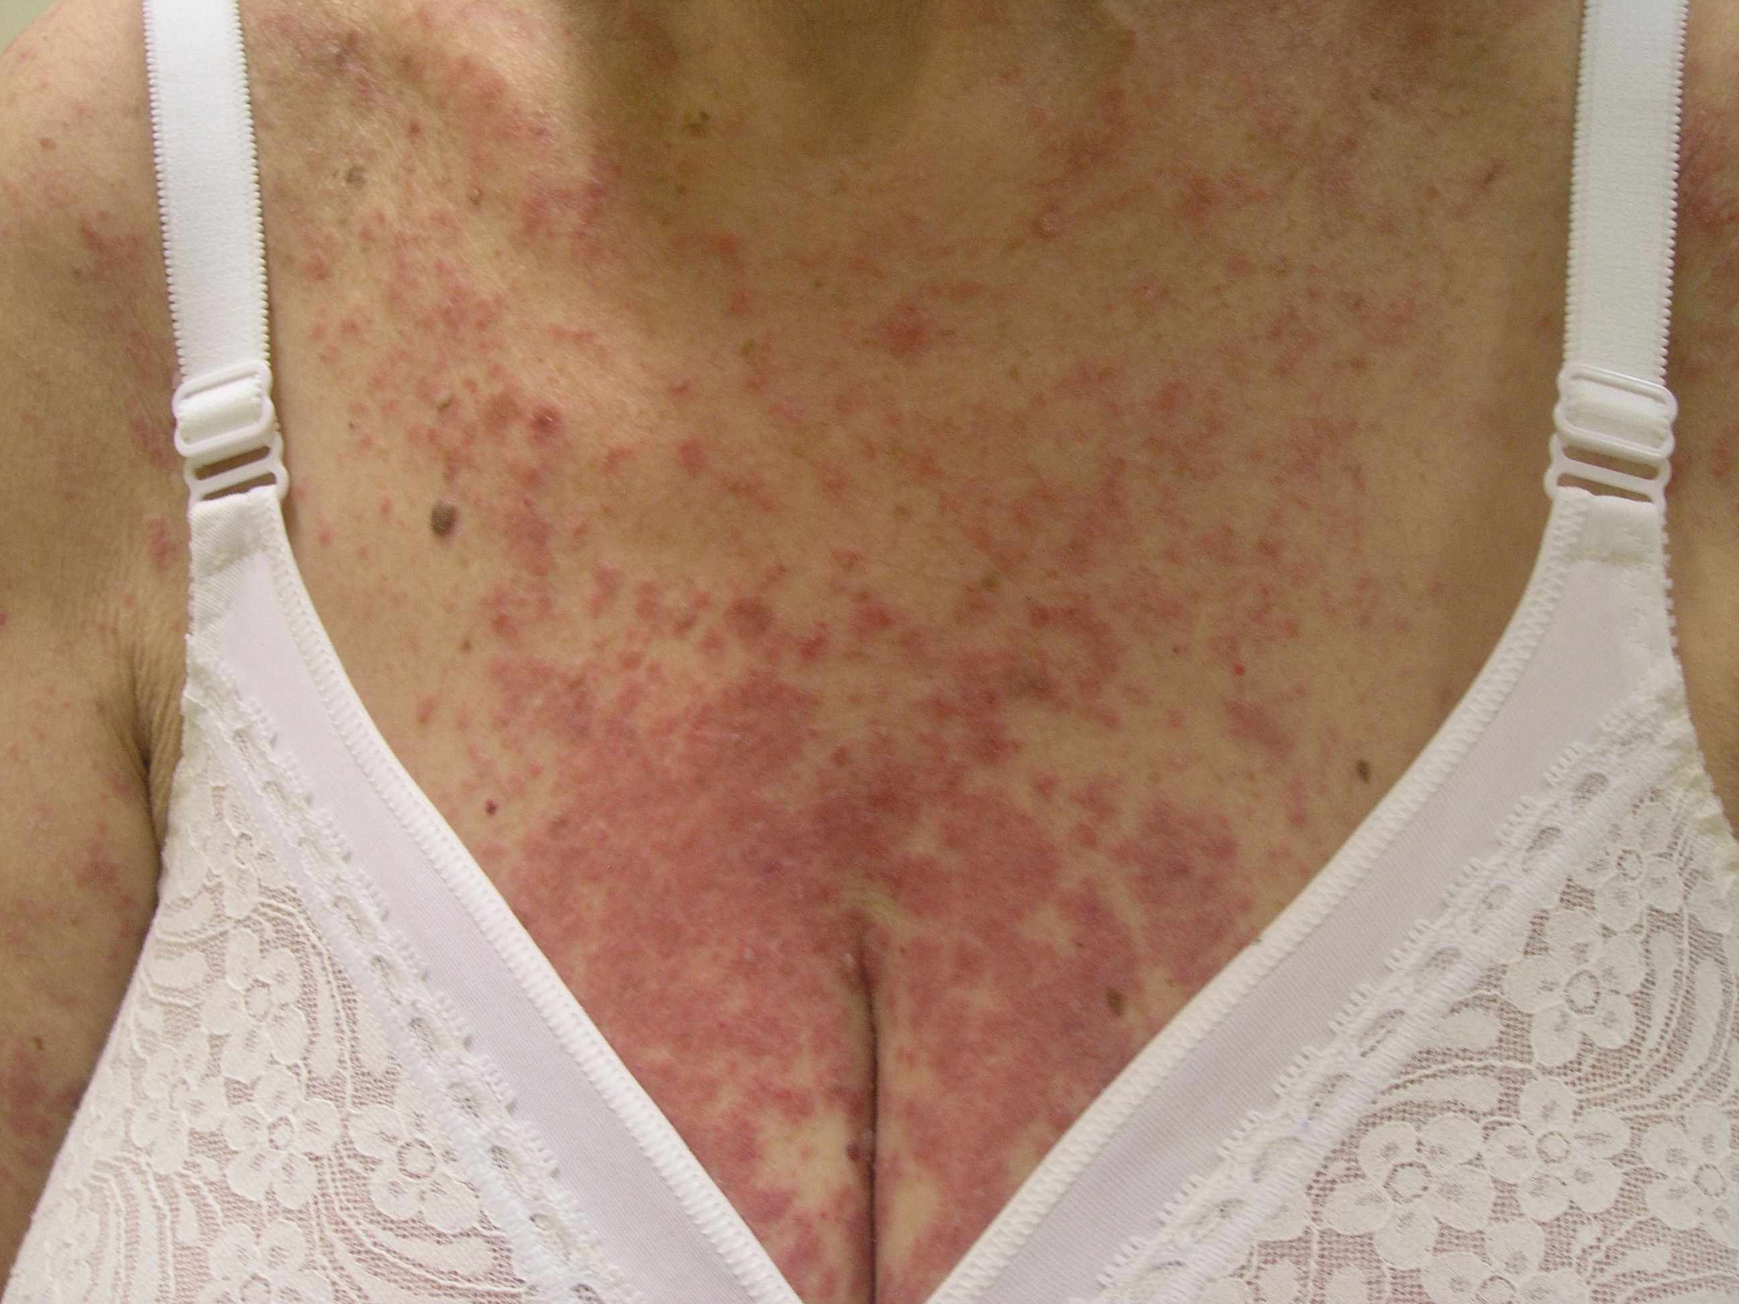
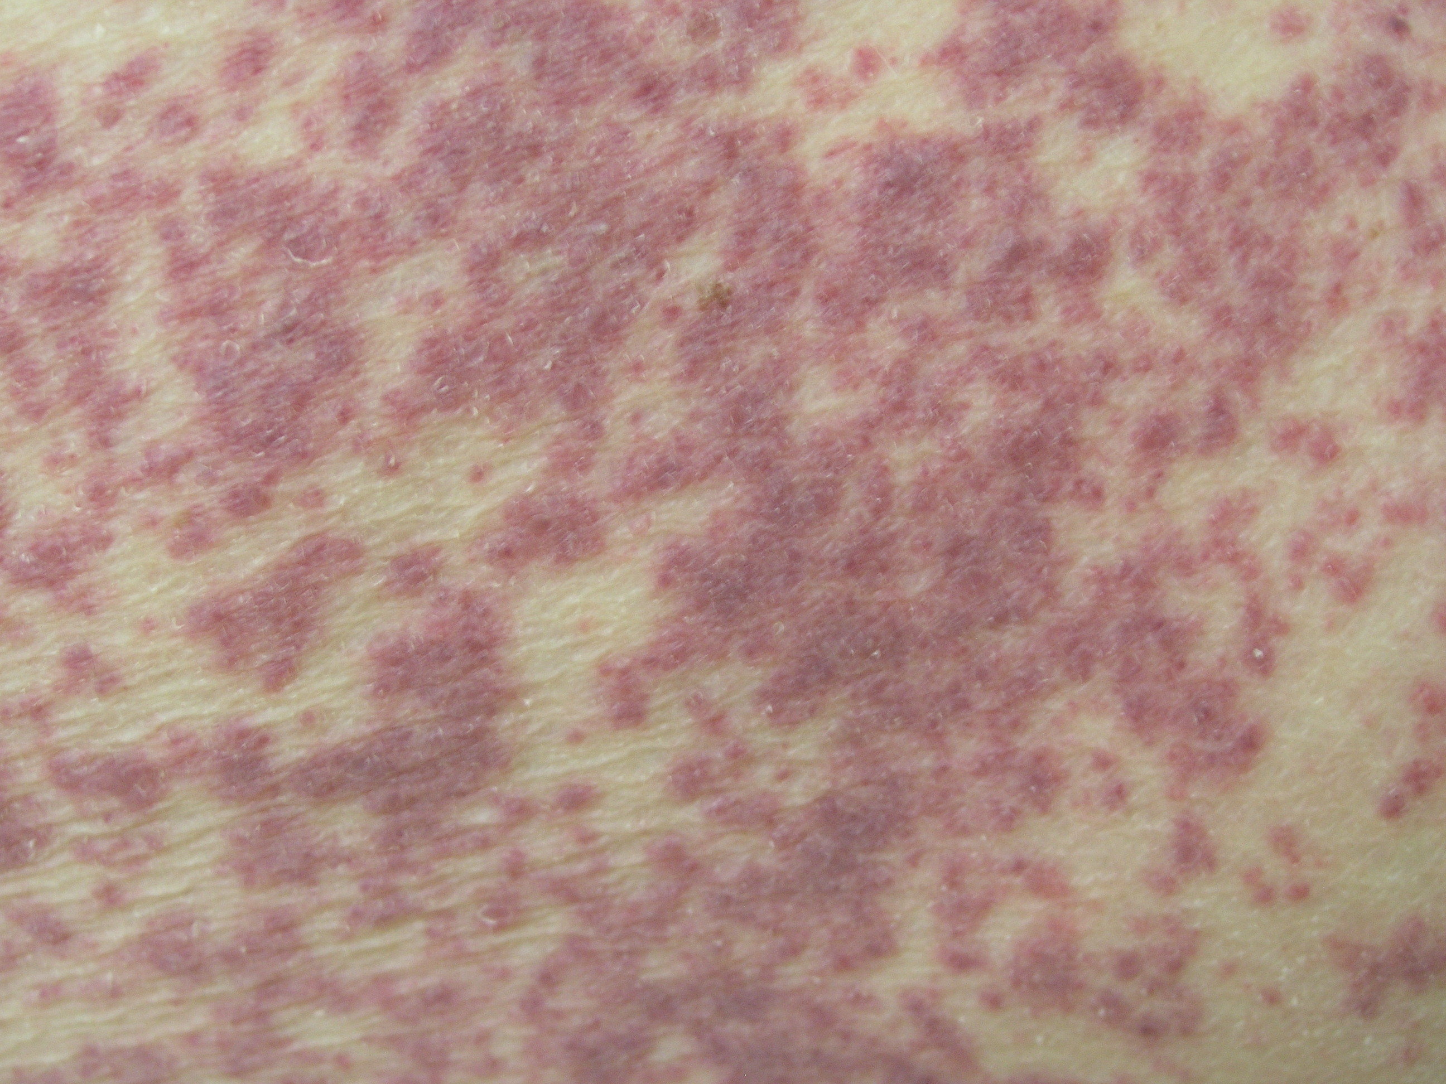
Notes:
Φαρμ εξάνθημα μετα απο ληψη φαρμακου για φλεβιτιδα

Slide 7
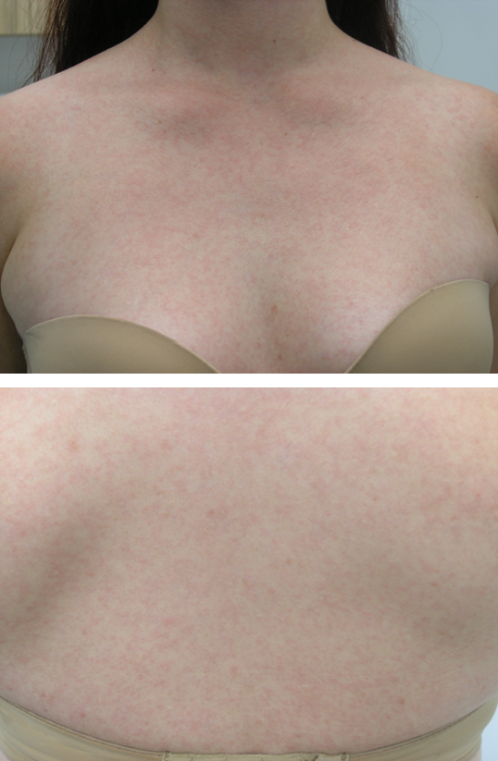
Εξανθηματικές αντιδράσεις
70% των ασθενών με λοιμώδη μονοπυρήνωση (Epstein-Barr virus, EBV) εμφανίζει εξάνθημα 7-10 μέρες μετά από λήψη αντιβιοτικών (αμπικιλλίνης, αμοξυκιλλίνης, κεφαλεξίνης, ερυθρομυκίνης) που υποχωρεί σε 1 εβδομάδα με αποφολίδωση – οφείλεται σε EBV- επαγόμενα ab και δεν υποδηλώνει αλλεργία στο φάρμακο

Slide 8
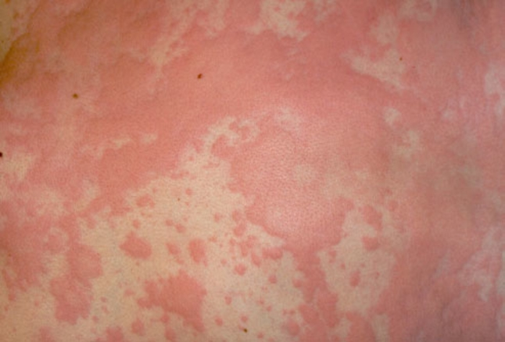
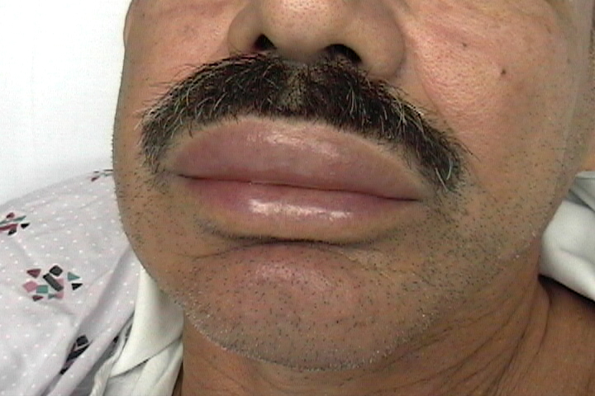
Κνίδωση-αγγειοοίδημα
2^{ο} συχνότερο ΦΔΑ
Μπορεί να είναι αλλεργική (αντίδραση υπερευαισθησίας τύπου Ι ή τύπου ΙΙΙ από αναοσοσυμπλέγματα) ή μη αλλεργική (αναφυλακτοειδής αντίδραση)
Κλινική εικόνα: πομφοί, μπορεί να συνυπάρχει αγγειοοίδημα ή αναφυλαξία
10% οφείλεται σε φάρμακα: πενικιλλίνη, σουλφοναμίδες, ασπιρίνη, ΜΣΑΦ
Διασταυρούμενη αντίδραση μεταξύ πενικιλλίνης και κεφαλοσπορινών
Κλινική διάγνωση/ βιοψία σε υποψία κνιδωτικής αγγειίτιδας
Δ.Δ: παρασιτική κνήφη, πολύμορφο ερύθημα
Θεραπεία: διακοπή του υπεύθυνου φαρμάκου, αντιισταμινικά, κορτικοστεροειδή σε έντονα συμπτώματα, επινεφρίνη σε σοβαρή αναφυλακτική αντίδραση
www.webmd.com/skin-problems-and-treatments/picture-of-hives-urticaria
www.aaaai.org

Slide 9
Αναφυλαξία και αναφυλακτοειδείς αντιδράσεις
Ο σοβαρότερος και πιο οξύς τύπος φαρμακευτικής αντίδρασης
Εντός λεπτών ή ωρών από τη λήψη του φαρμάκου
Συστηματική αναφυλαξία: μπορεί να είναι απειλητική για τη ζωή - αναπνευστική δυσχέρεια, αγγειακό collapse, καταπληξία (shock)
Συπτώματα μέσω IgE ανοσολογικής αντίδρασης: flushing, κεφαλαλγία, αιμωδία γλώσσας, βρογχόσπασμος, οπισθοστερνικό άλγος, αίσθημα παλμών, ναυτία, έμετοι, κοιλιακό άλγος, διάρροια, υπόταση, λαρυγγικό οίδημα
Συχνότερα: σκιαγραφικό, αντιβιοτικά, παρεντερική χορήγηση

Slide 10
Σταθερό φαρμακευτικό εξάνθημα (ΣΦΕ)
Πιθανόν γενετική προδιάθεση (HLA-B22)
Συχνότερο σε ηλικίες 30-40
Αντίδραση υπερευαισθησίας τύπου IV
>100 φάρμακα μπορούν να προκαλέσουν ΣΦΕ
Αντιμικροβιακά (σουλφοναμίδες, τετρακυκλίνες, β-λακτάμες, μακρολίδες, τριμεθοπρίμη, δαψόνη, μετρονιδαζόλη, αντιφυματικά..), αντιμυκητιασικά (φλουκοναζόλη, τερμπιναφίνη, νυστατίνη, γκριζοεφουλβίνη..), ψυχοτρόπα (παράγωγα βαρβιτουρικών, βενζοδιαζεπίνες, αλκαλοειδή οπίου..), ΜΣΑΦ (ναπροξένη, ιβουπροφένη, παρακεταμόλη, ασπιρίνη, πιροξικάμη..), διάφορα (κωδεΐνη, χλωροθιαζίδη, υδραλαζίνη, λεβαμιζόλη..)

Slide 11
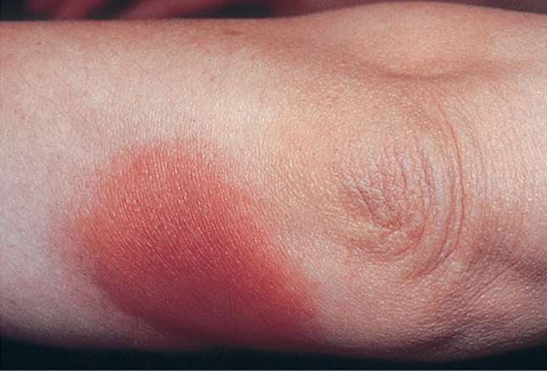
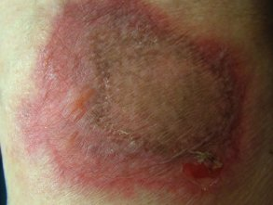
Σταθερό φαρμακευτικό εξάνθημα (ΣΦΕ)
Αρχικά μονήρης βλάβη, 30min-8hrs κυρίως μετά από λήψη φαρμάκου
Οι βλάβες είναι σαφώς αφοριζόμενες, κνησμώδεις, στρογγυλές ή οβάλ πλάκες (0,5-5 cm)
Ερυθηματώδεις- εξελίσσονται σε οιδηματώδεις ιώδους ή καφέ χρώματος, σπανιότερα φυσαλιδώδεις, πομφολυγώδεις, κνιδωτικές, οζώδεις ή νεκρωτικές
Με κάθε νέα λήψη υποτροπιάζει στην ίδια θέση ή και εμφανίζονται νέες βλάβες
Μεταβλαβική μελάγχρωση
Εντόπιση: άκρα, βλεννογόνος στόματος και γεννητικών οργάνων
www.webmd.com/skin-problems-and-treatments/picture-of-fixed-drug-eruption
www.dermnetnz.org/topics/fixed-drug-eruption

Slide 12
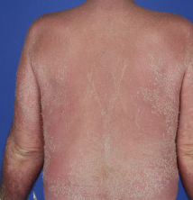
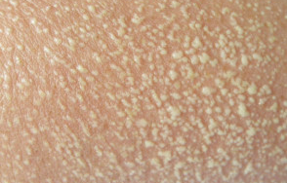
Οξεία γενικευμένη εξανθηματική φλυκταίνωση (AGEP)
Σπάνια ΦΔΑ (1-5/1.000.000 ανά έτος)
Αιφνίδια εμφάνιση ερυθροδέρματος, μονόμορφες, στείρες φλύκταινες, 1-14 (έως 21) ημέρες μετά τη λήψη του φαρμάκου
Μπορεί να υπάρχει συμμετοχή βλενογόννων και εμπύρετο
Συχνότερα: β-λακτάμες, κινολόνες, υδροξυχλωροκίνη, σουλφοναμίδες, τερμπιναφίνη, διλτιαζέμη
βιοψία: ενδοεπιδερμιδικές φλύκταινες
Λευκοκυττάρωση με πολυμορφοπύρηνα ουδετερόφιλα
ΔΔ: φλυκταινώδης ψωρίαση, υποκεράτιος φλυκταίνωση, λοιμώδης ή φαρμακευτική θυλακίτιδα

Slide 13
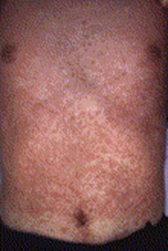
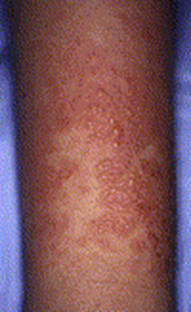
Σύνδρομο υπευραισθησίας από φάρμακα (DRESS)
≥3 κριτήρια:
Οξύ δερματικό εξάνθημα (κηλιδοβλατιδώδες ή απολεπιστική ερυθροδερμία ή βλάβες δίκην στόχου) συνήθως εκτεταμένο
Πυρετός
Λεμφαδενοπάθεια σε τουλάχιστον 2 περιοχές
Προσβολή τουλάχιστον 1 εσωτερικού οργάνου (ήπαρ, νεφροί, πνεύμονες, καρδιά)
Αιματολογικές διαταραχές (λεμφοκυττάρωση ή λεμφοπενία, ηωσινοφιλία, θρομβοκυττάρωση)
Συνήθως πιο όψιμη εμφάνιση (ακόμα και μετά τη διακοπή του φαρμάκου) και μεγαλύτερη διάρκεια σε σύγκριση με άλλες ΦΔΑ
Συχνή ενεργοποίηση ερπητοιών (HHV-6, HHV-7, EBV) 2-3 εβδομ μετά το εξάνθημα -
10% θνητότητα (κυρίως λόγω κεραυνοβόλου ηπατικής ανεπάρκειας)

Slide 14
Σύνδρομο Stevens-Johnson (SSJ)/ Τοξική επιδερμιδική νεκρόλυση (ΤΕΝ, νόσος Lyell)
Το SSJ και TEN θεωρούνται ως μία κλινική οντότητα με διαφορετική βαρύτητα, και διαφοροποιούνται από το πολύμορφο ερύθημα
Είναι σπάνιες, οξείες, και δυνητικά θανατηφόρες αντιδράσεις που κατά την πορεία τους παρατηρείται προσβολή του δέρματος, των βλεννογόνων και των σπλάχνων με βαριά γενική κατάσταση και συμπτωματολογία
Το SJS διακρίνεται από το ΤΕΝ ανάλογα με το ποσοστό της επιφάνειας δέρματος με αποκόλληση της επιδερμίδας
SJS: αποκόλληση της επιδερμίδας <10% της συνολικής επιφάνειας δέρματος
ΤΕΝ: > 30% της συνολικής επιφάνειας δέρματος
Επικάλυψη SSJ/TEN: 10-30% της συνολικής επιφάνειας δέρματος

Slide 15
Σύνδρομο SJ, ΤΕΝ - αιτιοπαθογένεια
Φάρμακα στην πλειοψηφία (>80%) των περιπτώσεων (περισσότερα από 200 φάρμακα έχουν αναφερθεί σαν αιτία, αντιβιοτικά 40%)
Λοιμώξεις (μυκόπλασμα πνευμονίας, HSV, HΙV, Coxsackie, γρίπη, ηπατίτιδα, CMV, εντεροϊοί, EBV)
Εμβόλια
Κακοήθειες, ιδίως του αιμοποιητικού
Αυτοάνοσα νοσήματα
Γενετική προδιάθεση

Slide 16
jamanetwork.com/journals/jamadermatology/fullarticle/2664616

Slide 17
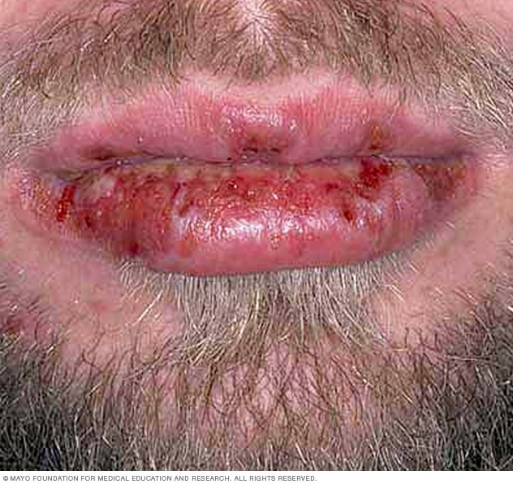
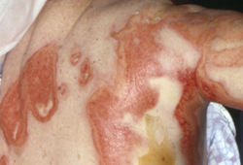
Σύνδρομο SJ – κλινική εικόνα
Το φαρμακογενές SJS/TEN εκδηλώνεται 1-3 εβδ μετά τη λήψη του φαρμάκου
Πρόδρομα συμπτώματα λοίμωξης αναπνευστικού 1-14 ημέρες πριν το εξάνθημα (πυρετός, κακουχία, μυαλγίες, αρθραλγίες, διάρροια, έμετο)
Μέσα στις επόμενες 3 - 4 ημέρες εμφανίζεται το εξάνθημα: ξεκινάει σαν κηλίδα-μετατρέπεται σύντομα σε βλατίδα, φυσαλίδα ή πομφόλυγα, σημείο Nikolsky (+)
Η τυπική βλάβη έχει μορφή στόχου, αλλά σε αντίθεση με τις τυπικές βλάβες του πολύμορφου ερυθήματος έχει μόνο δύο χρωματικές ζώνες
Βλεννογόνοι: στοματική κοιλότητα 100% (πομφόλυγες, διαβρώσεις, αιματογενείς εφελκίδες), οφθαλμοί 27-50% (καταρροϊκή ή πυώδης επιπεφυκίτιδα, έλκη κερατοειδούς, πρόσθια ραγοειδίτιδα, σπανιότερα πανοφθαλμία, τύφλωση), γεννητικά όργανα, ουροποιητικό
Μπορεί να προσβληθούν οι πνεύμονες, ήπαρ, αρθρώσεις

Slide 18
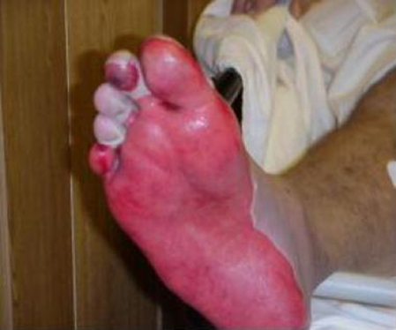
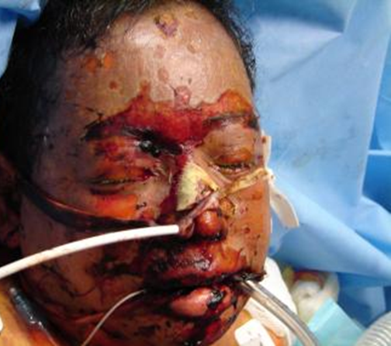
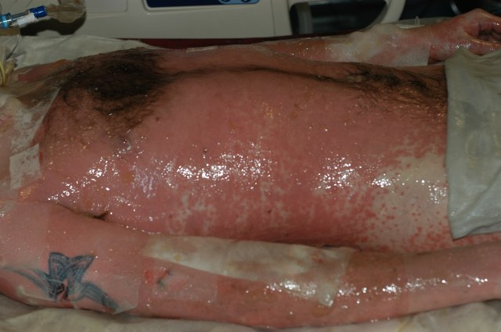
ΤΕΝ – κλινική εικόνα
Πρόδρομα συμπτώματα
Αιφνίδια εμφάνιση ενανθήματος και εξανθήματος με ραγδαία εξέλιξη
Εξάνθημα: διάχυτο ερύθημα ή ερυθρές κηλίδες με ερυθροϊώδες κέντρο που συρρέουν σε πολυκυκλικές πλάκες, πομφόλυγες, εκτεταμένη αποκόλληση επιδερμίδας
Εκτεταμένη και έντονη προσβολή των βλεννογόνων

Slide 19
Σύνδρομο SJ, TEN – εργαστηριακός έλεγχος
Δεν υπάρχουν ειδικές εργαστηριακές εξετάσεις
Ιστολογική εξέταση: νέκρωση αρχικά της βασικής στιβάδας και στη συνέχεια όλης της επιδερμίδας, υποεπιδερμιδική αποκόλληση, ο άμεσος ανοσοφθορισμός είναι (-)

Slide 20
Σύνδρομο SJ, TEN – θεραπεία
Συμπτωματική αγωγή (αντιμετώπιση σε ειδική μονάδα εγκαυμάτων)
Αντισηψία βλαβών
Αντιμετώπιση δευτεροπαθών λοιμώξεων
Διακοπή χορήγησης φαρμάκων που ενοχοποιούνται
Αιμοδυναμικός έλεγχος, αναπλήρωση υγρών και ηλεκτρολυτών
Παρεντερική σίτιση
Συστηματική χορήγηση κορτικοστεροειδών (υπό αμφισβήτηση, συνήθως τις πρώτες 3-5 ημέρες)
Κυκλοσπορίνη, ΙV ανοσοσφαιρίνες, anti-TNFa, N-acetylcysteine

Slide 21
Σύνδρομο SJ, ΤΕΝ – πρόγνωση
διττανθρακικό
Η σοβαρότητα του Stevens-Johnson/ΤΕΝ αξιολογείται μέσω SCORTEN. Υπολογίζεται 1 βαθμός για κάθε 1 από τα επόμενα 7 κριτήρια κατά την εισαγωγή:
- Ηλικία άνω των 40
- Κακοήθεια
- Αυξημένη καρδιακή συχνότητα (> 120 σφίξεις/min)
- Αποκόλληση επιδερμίδας >10%
- Επίπεδα ουρίας στον ορό > 10 mmol/L
- Επίπεδα γλυκόζης στον ορό > 14 mmol/L
- Επίπεδα διττανθρακικού στον ορό < 20 mmol/L
Η βαθμολογία SCORTEN συσχετίζεται με τη θνησιμότητα (%): score 0-1 (θνησιμότητα 3.2%), score 2 (12.1%), score 3 (35.3%), score 4 (58.3%), score 5 (>90%)

Slide 22
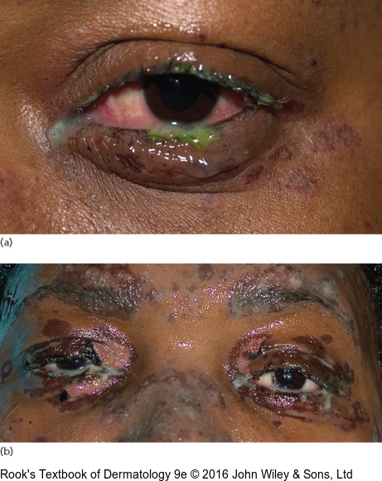
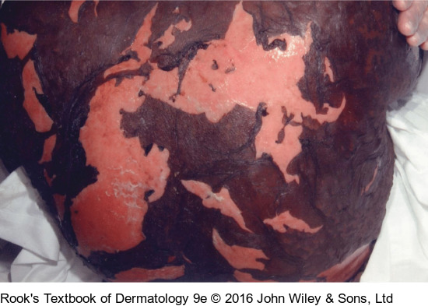
Σύνδρομο SJ, ΤΕΝ – σοβαρές επιπλοκές
Οφθαλμικές επιπλοκές: ξηροφθαλμία, φωτοφοβία, συμβλέφαρο, χρόνια ουλωτική επιπεφυκίτιδα, έλκη κερατοειδούς, ενδοφθαλμίτιδα, τύφλωση
Ουρογεννητικό: οξεία σωληναριακή νέκρωση, νεφρική ανεπάρκεια, φίμωση, κολπική στένωση
Επίμονη πνευμονική νόσος: πνευμονίτιδα, βρογχίτιδα, βρογχεκτασίες, πνευμονία, αναπνευστική ανεπάρκεια
Οισοφαγικές στενώσεις
Δέρμα: ουλές, χηλοειδή, δευτερογενείς λοιμώξεις, μεταβλαβική υποχρωμία ή μελάγχρωση
Θνητότητα: κυρίως λόγω σηψαιμίας, ανεπάρκειας πολλαπλών οργάνων

Slide 23
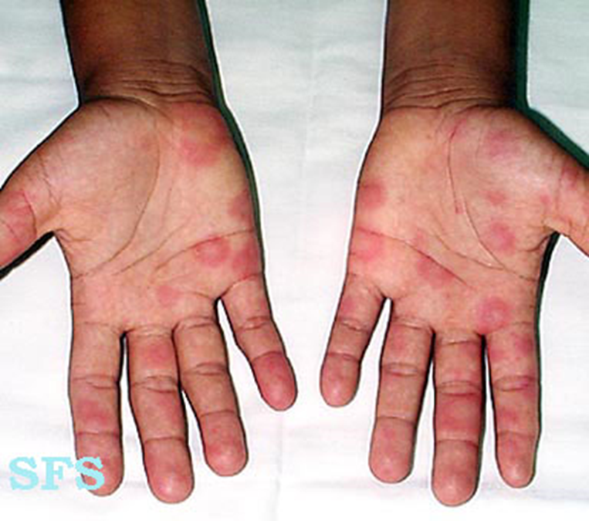
Πολύμορφο ερύθημα

Slide 24
Πολύμορφο ερύθημα
Οξεία, πολυαιτιολογική, αυτοπεριοριζόμενη αντίδραση υπερευαισθησίας του δέρματος
Εκδηλώνεται στο δέρμα με χαρακτηριστικές βλάβες «στόχους»
Μερικές φορές συνοδεύεται από προσβολή των βλεννογόνων και συστηματική συμμετοχή
Η σημαντική προσβολή των βλεννογόνων διαχωρίζει το έλασσον από το μείζον πολύμορφο ερύθημα
Τα επεισόδια μπορεί να είναι μεμονωμένα, υποτροπιάζοντα ή επίμονα
1,2-6 περιστατικά/1.000.000 κατοίκους/έτος
Συχνότερο σε εφήβους και νεαρούς ενήλικες
Προδιαθεσικοί παράγοντες: HIV, μεταμοσχευμένοι, ΣΕΛ, εγκυμοσύνη, εμβόλια, φλεγμονώδεις εντεροπάθειες, ακτινοθεραπεία, χημειοθεραπεία

Slide 25
Πολύμορφο ερύθημα - αιτιοπαθογένεια
Αντίδραση επιβραδυνόμενης υπερευαισθησίας τύπου IV σε ποικίλα αίτια
Πιθανή γενετική προδιάθεση (HLA-Α33, HLA-B15, B35, DR53, HLA-DQ3)
Κεντρικός ρόλος CD8+

Slide 26
Πολύμορφο ερύθημα - αιτιολογία
Λοιμώξεις: συχνότερα HSV-1 και HSV-2 (1/3 των περιπτώσεων, 9 φορές συχνότερος ο HSV-1), αλλά ενοχοποιούνται κια πολλές άλλες ιογενείς, μυκητιασικές ή βακτηριακές λοιμώξεις (ενδεικτικά: μυκόπλασμα πνευμονίας, ηπατίτιδα Β, λοιμώδης μονοπυρήνωση, παρωτίτιδα, HIV λοίμωξη, ρικετσιώσεις)
Φάρμακα: αντιβιοτικά, αντι-φυματικά, μη στεροειδή αντιφλεγμονώδη, αντιεπιληπτικά, βαρβιτουρικά, αντιπυρετικά, αντιμυκητιασικά, αλλοπουρινόλη κ.α.
Εξ επαφής αντιδράσεις (φυτικά εκχυλίσματα, βαρέα μέταλλα, αντιβιοτικά, σουλφοναμίδες)
Συστηματικά νοσήματα (κολλαγονώσεις, αγγειίτιδες, κακοήθειες, σαρκοείδωση)

Slide 27
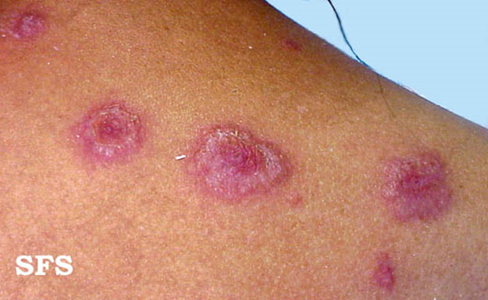
Κλινική εικόνα– τυπική βλάβη «στόχος»
Αποτελείται από 3 ομόκεντρους δακτύλιος με διαφορετικό χρώμα:
σκούρο ερυθρό κέντρο
ωχρός οιδηματώδης δακτύλιος
ερυθηματώδης άλως με σαφή όρια

Slide 29
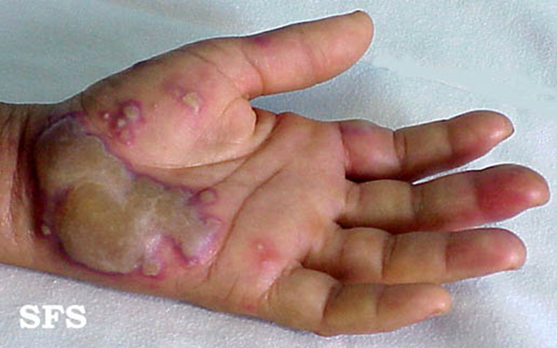
Κλινική εικόνα– φυσαλίδες και πομφόλυγες
Ερυθηματώδεις κηλίδες ή πλάκες με κεντρική πομφόλυγα ή περιμετρικός δακτύλιος από φυσαλίδες
Συχνότερη και εντονότερη προσβολή βλεννογόνων

Slide 30
Πολύμορφο ερύθημα – Κλινικές μορφές
2 κλινικές μορφές :
α) έλασσον πολύμορφο ερύθημα
β) μείζον πολύμορφο ερύθημα

Slide 31
Κλινική εικόνα– έλασσον πολύμορφο ερύθημα
Συνυπάρχουν τυπικές (βλάβες-στόχοι) και άτυπες βλάβες (ερυθηματο-βλατιδώδεις βλάβες)
Κατανομή: συμμετρική, κυρίως στα άκρα (ραχιαία επιφάνεια, παλάμες, πέλματα, καρποί, αγκώνες, γόνατα), λιγότερο συχνά πρόσωπο ή κορμός
Περιορισμένη και ασυνήθης η συμμετοχή των βλεννογόνων (ερυθηματώδεις βλάβες, διαβρώσεις, πομφόλυγες)
Δεν υπάρχουν συστηματικές εκδηλώσεις
Οι βλάβες υποχωρούν σε 1-2 εβδομάδες

Slide 32
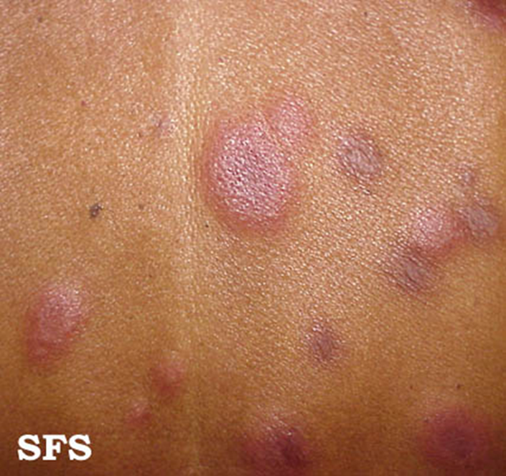
Κλινική εικόνα– έλασσον πολύμορφο ερύθημα

Slide 33
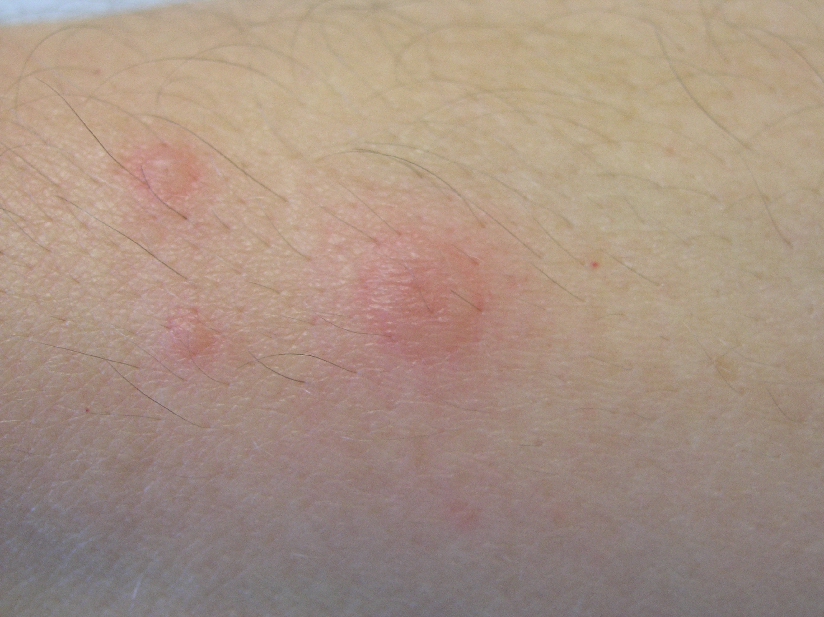
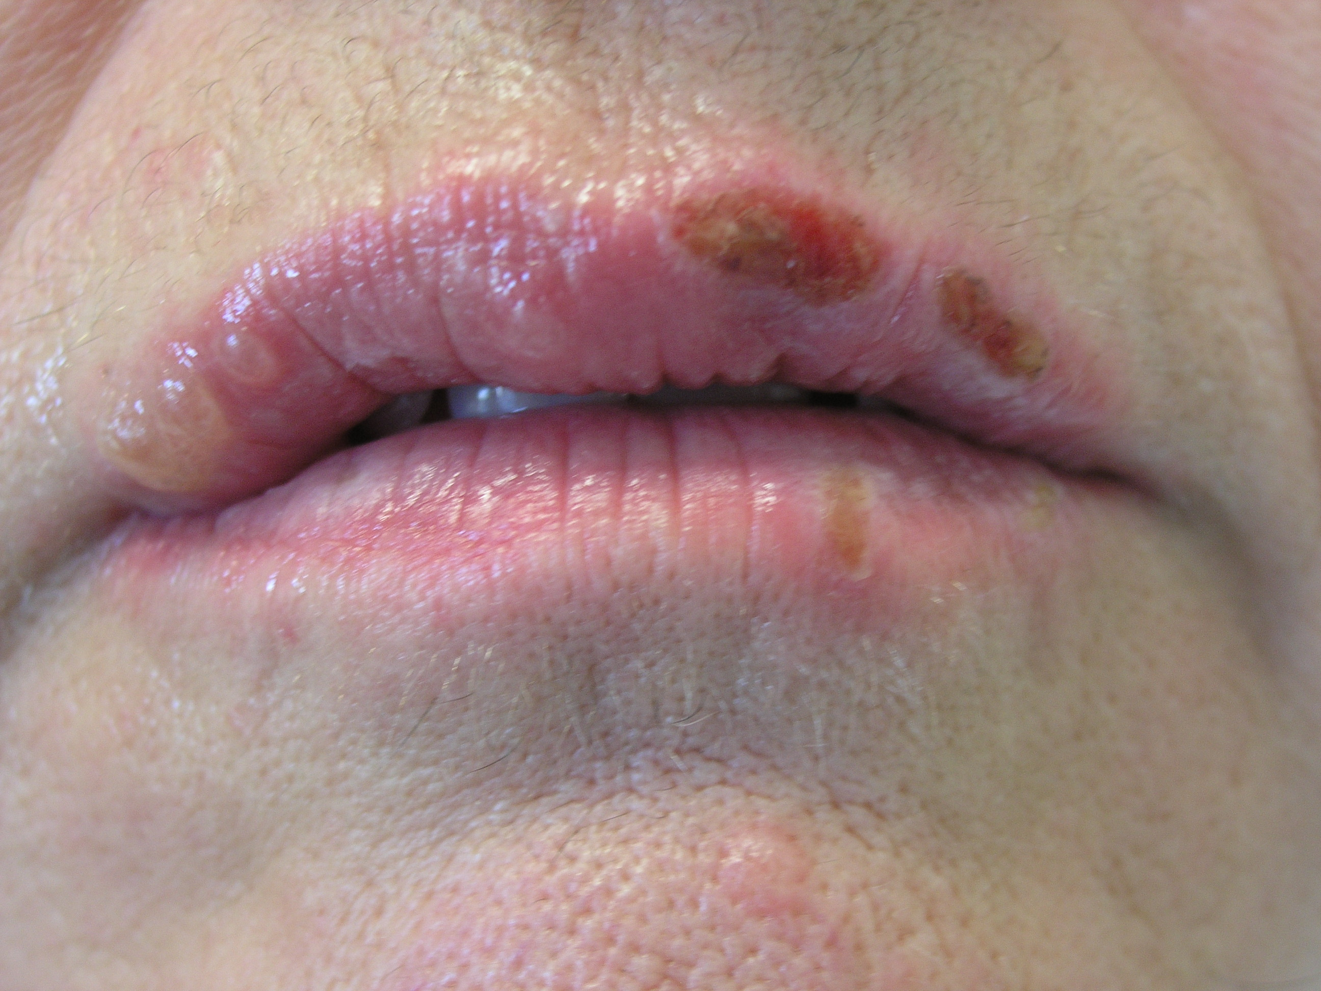
Πολύμορφο ερύθημα μετά από επιχείλιο έρπητα

Slide 34
Κλινική εικόνα – Μείζον πολύμορφο ερύθημα
Συχνά πρόδρομα συστηματικά συμπτώματα (πυρετός, κακουχία, βήχας, έμετοι, διάρροια), μερικές φορές αρθραλγία
Δερματικές βλάβες: κηλίδες, βλατίδες, πομφόλυγες, φλύκταινες/ αρχίζει από τα άκρα και επεκτείνεται
Συχνή προσβολή βλεννογόνων, κυρίως στόματος: διαβρώσεις με αιμορραγικές εφελκίδες / φάρυγγας, λάρυγγας, τραχεία/ Οφθαλμοί: καταρροϊκή ή πυώδης επιπεφυκίτιδα, ελκώσεις κερατοειδούς, απώλεια όρασης/ Ουροποιητικό: δυσουρία, επίσχεση ούρων/ Γεννητικά όργανα
Απώλεια βάρους λόγω δυσκολίας σίτισης
Τα συμπτώματα υποχωρούν 4-6 εβδομάδες από την έναρξη

Slide 35
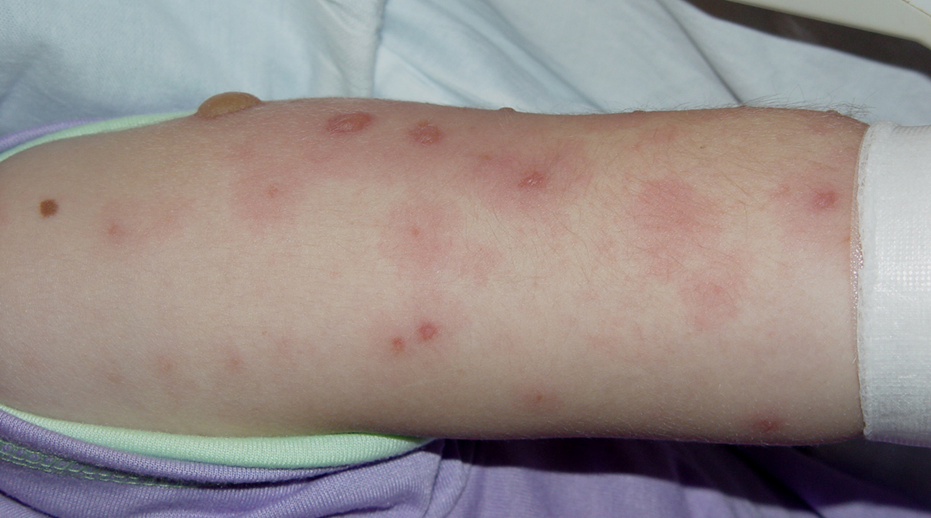
Κλινική εικόνα – Μείζον πολύμορφο ερύθημα

Slide 36
Σπανιότερες κλινικές μορφές
Επίμονο πολύμορφο ερύθημα: παρατεταμένη (>1 μήνα) κλινική διαδρομή, ανθεκτικό στη θεραπεία (φλεγμονώδεις εντεροπάθειες, EBV, HSV)
Σύνδρομο Rowell: συνύπαρξη ΣΕΛ και ΠΕ (+RF, +anti-Ro, +anti-La, +ANA)

Slide 37
Πολύμορφο ερύθημα – ιστολογική εικόνα
Επιδερμίδα: νέκρωση, ενδοεπιδερμιδική ή υποεπιδερμιδική πομφόλυγα
Ανώτερο χόριο: περιαγγειακή φλεγμονώδης διήθηση από λεμφοκύτταρα και ιστιοκύτταρα, εξαγγείωση ερυθροκυττάρων, οίδημα, χωρίς νεκρωτικές αγγειακές βλάβες

Slide 38
Πολύμορφο ερύθημα – Διαφορική διάγνωση
Φαρμακευτικά εξανθήματα
Κνίδωση
Πέμφιγα
Πομφολυγώδες πεμφιγοειδές
Σύνδρομο Stevens-Johnson
Τοξική επιδερμιδική νεκρόλυση
Δευτερογόνος σύφιλη
Ιογενή εξανθήματα
Κνιδωτική αγγειίτιδα

Slide 39
Πολύμορφο ερύθημα – πορεία και έκβαση
Αυτοπεριοριζόμενη νόσος, χωρίς (ή με λίγες) επιπλοκές στους περισσότερους ασθενείς
Έλασσον πολύμορφο ερύθημα: οι βλάβες εξελίσσονται 1-2 εβδομάδες, υποχωρούν μέσα σε 2-3 εβδομάδες
Συχνές υποτροπές: 1/3 περιστατικών (HSV)
Μείζον πολύμορφο ερύθημα: μεγαλύτερη διάρκεια (3-6 εβδομάδες), μεταφλεγμονώδης μελάγχρωση/ αχρωμία, όχι ουλοποίηση. Ο κυριότερος μακροπρόθεσμος κίνδυνος είναι οι συμφύσεις στους βλεννογόνους που είχαν προσβληθεί. Θνητότητα: ανάλογη της επιφάνειας σώματος που προσβλήθηκε, συνήθως λόγω σηψαιμίας

Slide 40
Πολύμορφο ερύθημα – αντιμετώπιση
Ανεύρεση και αντιμετώπιση αιτίου. Σε περίπτωση που ενοχοποιείται κάποιο φάρμακο, θα πρέπει να διακόπτεται
Συχνές υποτροπές: καθώς ο HSV είναι η πιο συχνή αιτία ― χορήγηση ακυκλοβίρης ή βαλασικλοβίρης (6-12 μήνες). Αν επιμείνουν οι υποτροπές: υδροξυχλωροκίνη, δαψόνη ή χορήγηση κορτικοστεροειδών στις εξάρσεις
Έλασσον ΠΕ:
- συμπτωματική αγωγή (τοπικά κορτικοστεροειδή, αντιβιοτικά, αντιισταμινικά, μη στεροειδή αντιφλεγμονώδη)
Μείζον ΠΕ:
- νοσηλεία και υποστήριξη σε εξειδικευμένες μονάδες
- συστηματικά κορτικοστεροειδή μπορούν να χορηγηθούν για λίγες ημέρες, αν και η χρησιμότητά τους αμφισβητείται

Slide 41
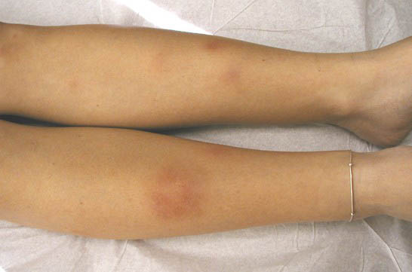
Οζώδες ερύθημα

Slide 42
Οζώδες ερύθημα
Οξεία ή υποξεία υποδερματίτιδα που χαρακτηρίζεται από εν τω βάθει επώδυνα ερυθηματώδη οζίδια, κυρίως στην πρόσθια επιφάνεια των κνημών
Συνδέεται με ένα ευρύ φάσμα παθήσεων
Η πιο συχνή μορφή υποδερματίτιδας
Ηλικία: συχνότερα μεταξύ 25-40 ετών
Φύλο: ίδια συχνότητα στα δύο φύλα έως την εφηβεία, στους ενήλικες 3-6 φορές συχνότερο στις γυναίκες σε σχέση με τους άντρες

Slide 43
Οζώδες ερύθημα- αιτιοπαθογένεια
Μη ειδική δερματική αντίδραση σε διάφορα αντιγόνα
Εναπόθεση ανοσοσυμπλεγμάτων εντός και γύρω από τα φλεβίδια του δικτυωτού χορίου και στο αγγειακό δίκτυο του υποδέρματος, παραγωγή ελευθέρων ριζών οξυγόνου και TNF-alpha
Η ροή του αίματος διατηρείται και δεν υπάρχει ισχαιμική νέκρωση
Τα ανοσοσυμπλέγματα δεν είναι ιδιαιτέρως βλαπτικά και με την απομάκρυνσή τους επέρχεται πλήρης αποκατάσταση χωρίς ουλοποίηση
Σε ορισμένες περιπτώσεις δεν ανιχνεύονται ανοσοσυμπλέγματα – πιθανολογείται μη ειδική αντίδραση υπερευαισθησίας τύπου IV σε απάντηση ποικίλων αντιγονικών ερεθισμάτων

Slide 44
Οζώδες ερύθημα- αιτιολογία
Λοιμώξεις:
- Στρεπτοκοκκικές (Group A β-αιμολυτικός Str σε 28-48% των περιπτώσεων)
- Εντερικές λοιμώξεις από Yersinia, Salmonella, Campylobacter
- Σπανιότερα: Chlamydia, mycoplasma pneumonia, mycobacterium tuberculosis, brucella melitensis, ηπατίτιτιδα Β, Epstein-Barr
Φάρμακα: αντιβιοτικά, βρωμιούχα, ιωδιούχα, αντισυλληπτικά
Σαρκοείδωση - σύνδρομο Lofgren (τριάδα: οζώδες ερύθημα, οξεία αρθρίτιτδα, πυλαία λεμφαδενοπάθεια)
Φλεγμονώδεις εντεροπάθειες
Κακοήθη νοσήματα: λεμφώματα, λευχαιμίες, παγκρεατικό καρκίνωμα
Νόσος Αδαμαντιάδη-Behcet
Σύνδρομο Sweet
Κύηση

Slide 45
Οζώδες ερύθημα- κλινική εικόνα
Προ του εξανθήματος: αρθραλγία, αίσθημα κόπωσης, κεφαλαλγία, βήχας, απώλεια βάρους
Εξάνθημα: 5-20 επώδυνα, φλεγμονώδη, στρογγυλά ή ωοειδή οζίδια και πλάκες διαμέτρου 1-10 εκ.
- Κατανομή: συμμετρική, αμφοτερόπλευρη
- Χρώμα: αρχικά ερυθρό, και στη συνέχεια ερυθροϊώδες, ιώδες (εκχυμωτικό), υπόφαιο
- Εντόπιση: κνήμες, σφυρά, μηροί, αντιβράχια
-
- Εξέλιξη: διαδοχικές εκθύσεις για 1 ή περισσότερες εβδομάδες, υποχώρηση εντός 2 μηνών, δεν εξελκώνονται, δεν δημιουργούν ουλή ή ατροφία
- Μπορεί να παραμείνει για λίγο διάστημα μεταφλεγμονώδης μελάγχρωση

Slide 46
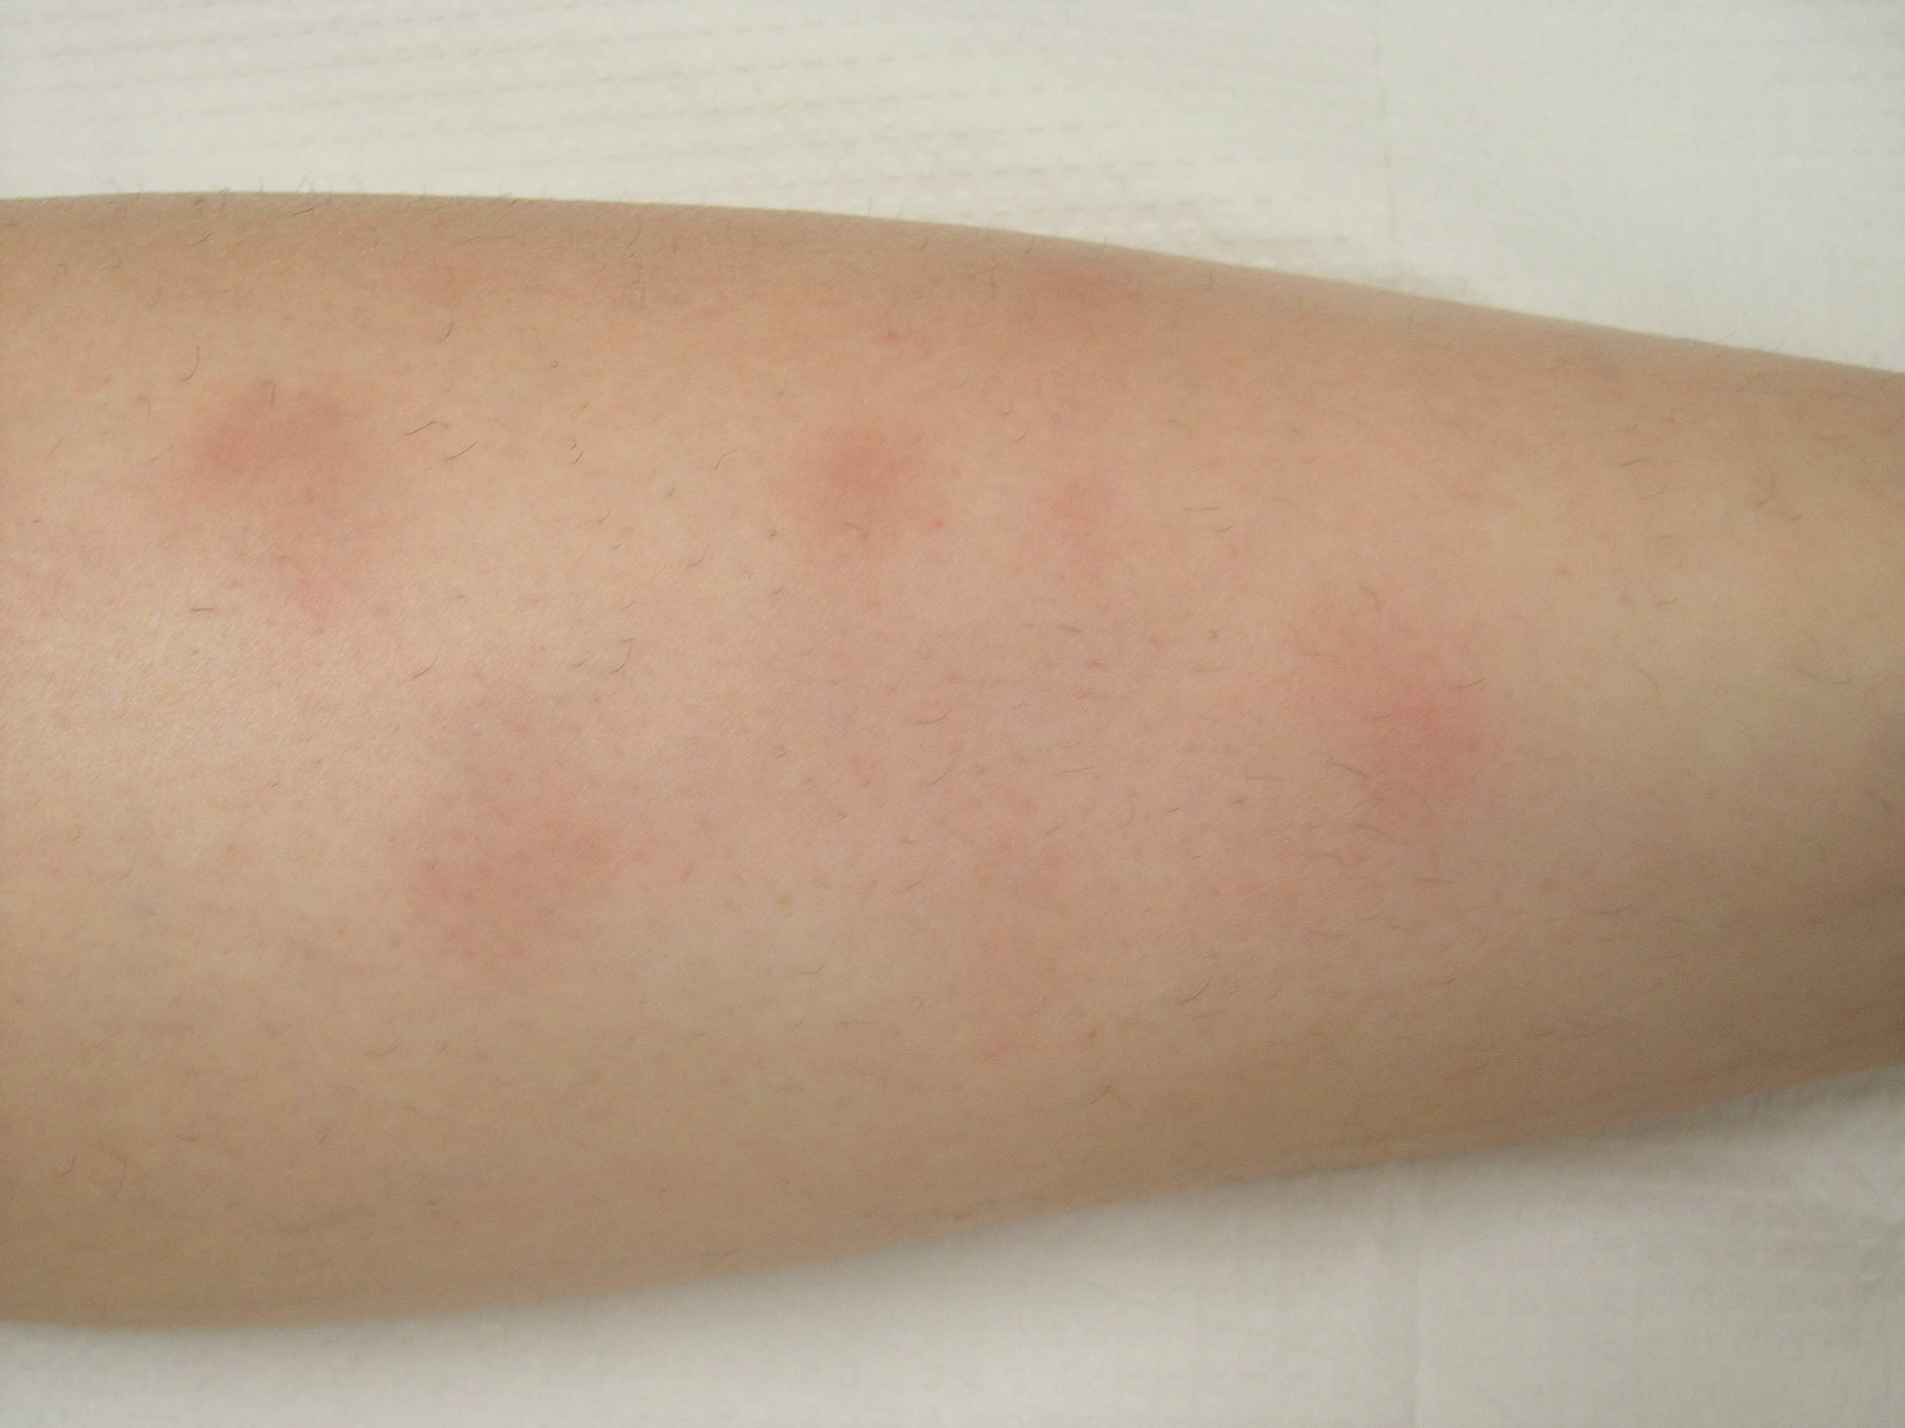
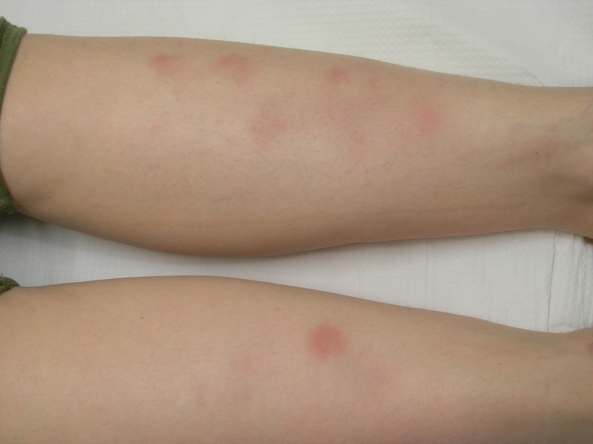
Οζώδες ερύθημα μετά από λοίμωξη ανώτερου αναπνευστικού

Slide 47
Οζώδες ερύθημα- κλινική εικόνα
πρόσφατες βλάβες

Slide 48
Οζώδες ερύθημα- κλινική εικόνα
Μετά από 1-2 εβδομάδες: ιώδεις ή καφεοειδείς βλάβες, με ασαφές περίγραμμα

Slide 49
Οζώδες ερύθημα- κλινική εικόνα
Βλάβες στο στάδιο της αποδρομής (μετά από 4-6 εβδομ): κηλίδες εκχυμωτικού τύπου

Slide 50
Οζώδες ερύθημα- εργαστηριακή διερεύνηση
Γενική αίματος, CRP
Ακτινογραφία θώρακος
Mantoux/ Quantiferon
Κ/α φαρυγγικού επιχρίσματος, τίτλος αντιστρεπτολυσίνης Ο (σε περίπτωση υποψίας στρεπτοκόκκου)
Καλλιέργεια και παρασιτολογική κοπράνων
Γενική ούρων
Τεστ κυήσεως
Ενδοσκόπηση ΓΕΣ (σε περίπτωση υποψίας φλεγμ εντεροπάθειας)
Ιολογικός έλεγχος

Slide 51
Οζώδες ερύθημα- ιστολογική εξέταση
Δεν απαιτείται βιοψία σε τυπικά περιστατικά. Σε περίπτωση αμφιβολίας: Χειρουργική βιοψία που να συμπεριλαμβάνει υποδόριο ιστό
Επιδερμίδα: Φυσιολογική
Χόριο: Διάσπαρτη κυτταρική διήθηση
Διαφραγματική υποδερματίτιδα: : Έντονη κυτταρική διήθηση από ουδετερόφιλα, λεμφοκύτταρα, ιστιοκύτταρα στα διαφραγμάτια του λιπώδους ιστού

Slide 52
Οζώδες ερύθημα- θεραπεία και πρόγνωση
Συμπτωματική θεραπεία: ανακούφιση άλγους (ανάπαυση, περίδεση των άκρων, μη στεροειδή αντιφλεγμονώδη, ιωδιούχο κάλιο, κολχικίνη, κυκλοσπορίνη)
Συστηματικά κορτικοστεροειδή μπορούν να δοθούν αν έχει αποκλειστεί λοίμωξη ή κακοήθεια
Ανίχνευση και αντιμετώπιση αιτιολογικών παραγόντων
Αυτόματη υποχώρηση σε 3-6 εβδομάδες
Μπορεί να υποτροπιάσει αν η υποκείμενη αιτία είναι ακόμη ενεργή
Το άλγος μπορεί να επιμείνει για αρκετό διάστημα αφού έχουν υποχωρήσει οι βλάβες

Slide 53
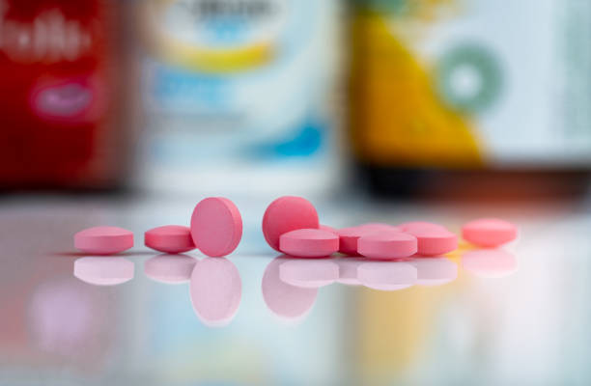
Σας ευχαριστώ!

